Slide 1
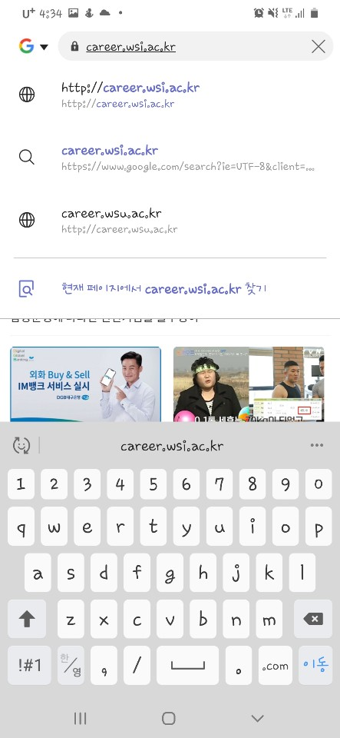
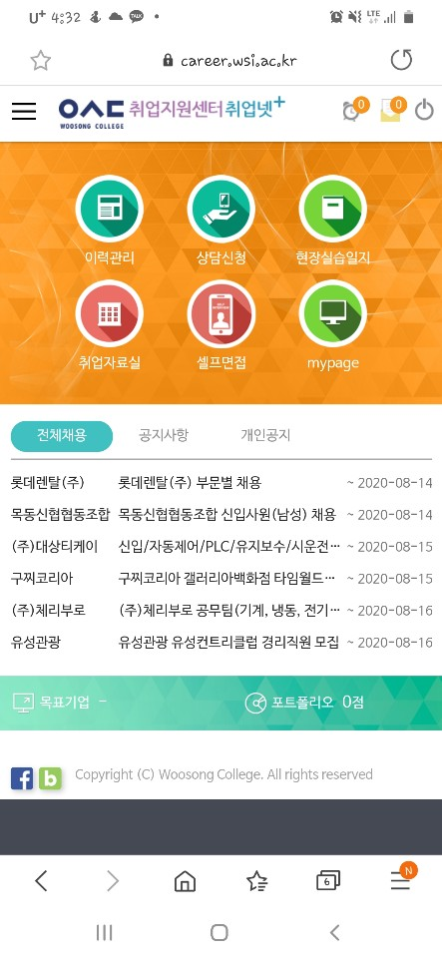

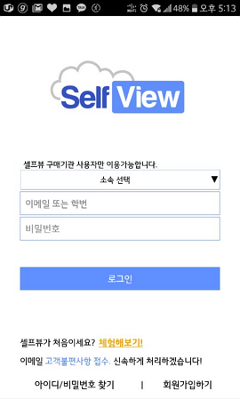
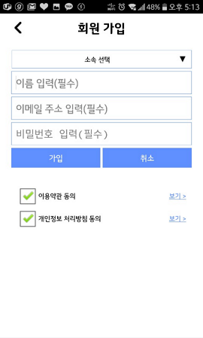
온라인 셀프 면접 학생 매뉴얼
전용 App 설치 및 회원가입
설명
❶
① 전용 App 설치
교내 취업넷 사이트 접속
☞ http://career.wsi.ac.kr
화면 중간의 셀프면접 아이콘 클릭
Android는 구글스토어를 통해 설치
IOS는 앱마켓을 통해 설치
셀프뷰 App 실행
‘셀프뷰’
다운로드 및 설치
※ 구글스토어 및 앱마켓에서 ＇셀프뷰’
검색을 통해서도 다운로드가 가능
❷
② 회원가입 및 접속
App 실행 후 하단 ‘회원가입하기’ 클릭
소속, 이름, 이메일, 비밀번호 입력
☞ 소속은 ‘우송정보대학’선택
☞ 회원가입 시 ‘이메일 인증’ 필요
소속 ‘우송정보대학‘ 선택 후
이메일 및 비밀번호 입력
로그인 클릭
취업지원센터
T. 042) 630-9683, 9681
M. wsjob@wsi.ac.kr

Slide 2
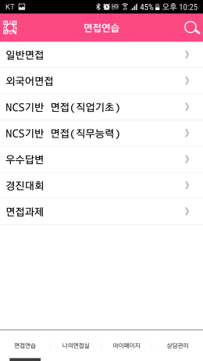
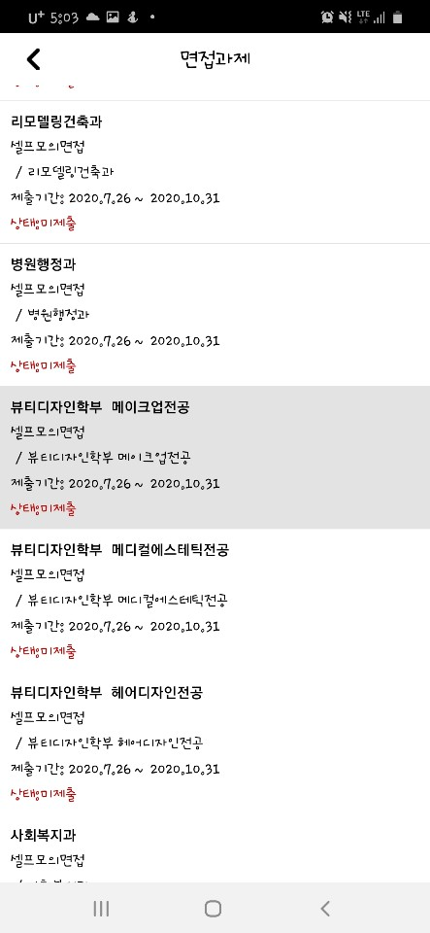
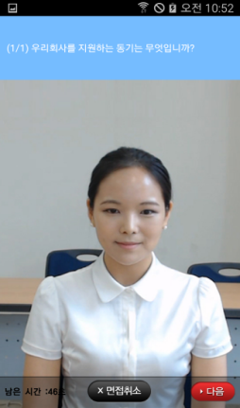
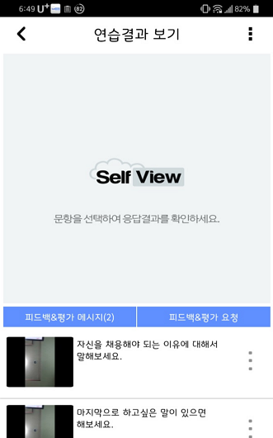
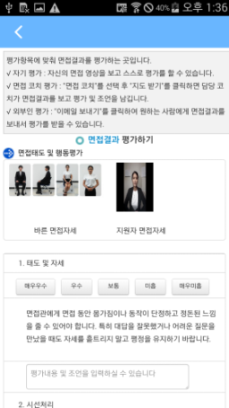


온라인 셀프 면접 학생 메뉴얼
면접과제 진행 및 결과보기
설명
❶
① 면접진행 응시
면접과제 클릭 후 본인 학과 선택
화면 안내사항에 따라 모의면접 준비
질문을 듣고 답변 및 녹화 진행
☞ 소음이 적은 공간에서 화면이 흔들리지
않도록 잘 고정 후 진행
☞ 질문 답변은 10초 이상 60초 미만 응답
☞ 면접질문은 공통질문과 전공관련 질문으로
총 7문항으로 구성
녹화 중 답변이 완료되면 다음 클릭
모든 답변 응답 후 결과 자동 제출
※ 모든 항목을 응답해야 제출 가능
※ 제출된 영상은 ‘재도전＇을 통해 다시
녹화 및 제출이 가능
❷
② 결과보기 및 피드백
연습결과 보기의＇피드백&평가 요청＇을 통해 답변에 대한 평가와 피드백 가능
면접 자세, 표정, 목소리, 답변 내용 등 종합적인 부분에 대해서 평가가 진행되며, 필요 시 추가적인 상담 가능
더 보기 항목을 통해 녹화된 영상을 이메일로 발송 가능
※ 제출된 영상은 사용자가 삭제할 수 없으며,
삭제 희망 시 취업지원센터로 문의
취업지원센터
T. 042) 630-9683, 9681
M. wsjob@wsi.ac.kr

Slide 3
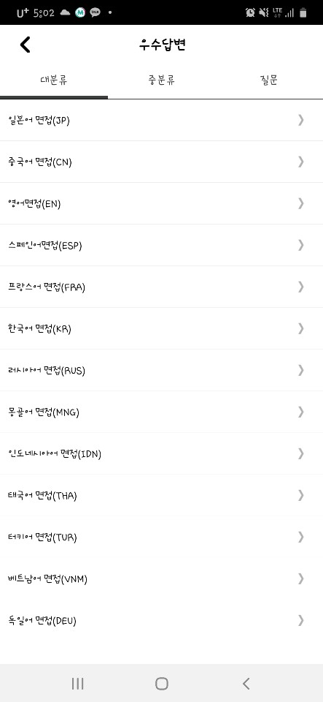
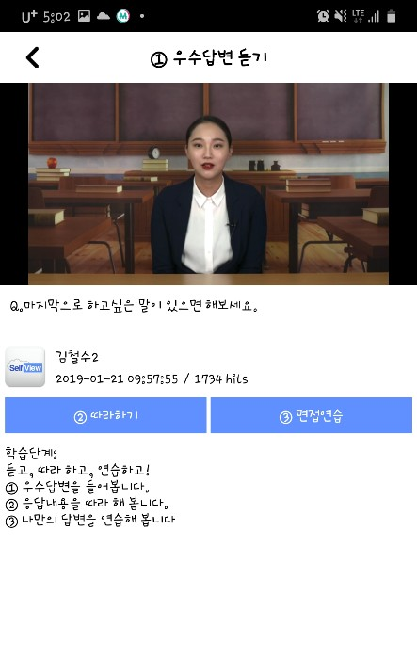
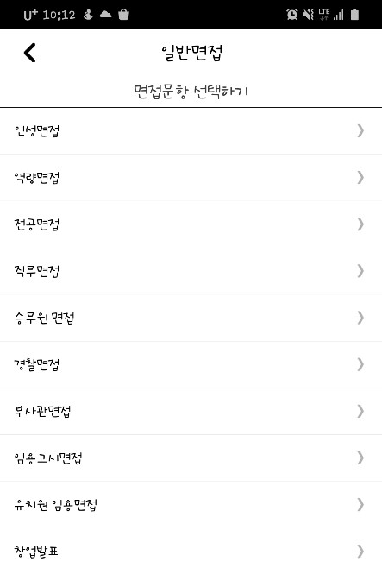
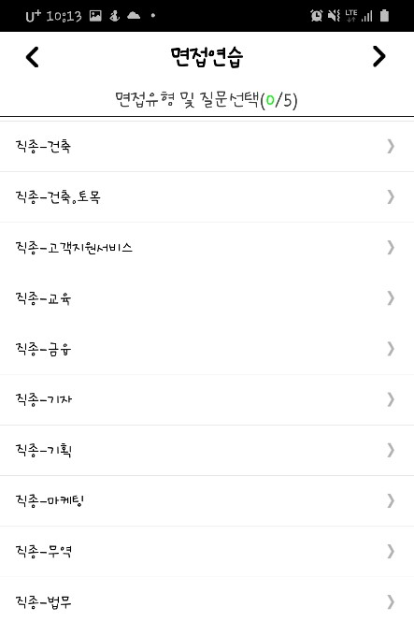
온라인 셀프 면접 학생 매뉴얼
우수답변 사례 및 유형별 면접연습
설명
❶
① 우수답변
면접질문에 대한 우수답변 확인가능
메인화면에서 “우수답변” 클릭
답변 질문 선택
대분류(언어) → 중분류(주제) → 질문
동영상 재상 버튼 클릭을 통해 해당 질문의 우수 답변을 들을 수 있음
우수답변 영상을 참고하여 “따라하기”와 “면접연습” 진행 가능
❷
② 유형별 면접연습
면접 유형에 맞는 면접질문을 선택하여 면접연습 가능
면접유형 → 면접분야 → 면접질문
※ 인성면접, 역량면접, 전공면접, 직무면접,
승무원면접, 경찰면접, 부사관면접, 임용고시면접,
유치원 임용면접, PT면접, 토론면접, 창업발표,
AI채용면접, 공무원면접
취업지원센터
T. 042) 630-9683, 9681
M. wsjob@wsi.ac.kr

